Slide 1
Organizace a organizační struktury malého a středního podniku
Ing. Zuzana Repaská, Ph.D.

Slide 2

Organizování – jedna ze základních funkcí managementu
Organizování
• jde o procesní součást řízení pro zavádění organizovanosti do objektu řízení nebo jeho části
• shromáždění a koordinace lidských, finančních, fyzických, informačních a dalších zdrojů k dosažení cílů
• hierarchické spojení osob založené na kombinaci příkazů a vnitřních pravidel

Slide 3
1. Organizování – jedna ze základních funkcí managementu
Formy organizování
podle opakovanosti a časového dosahu:
operativní
  operativní řízení je náplní činnosti druhého stupně organizační struktury (projektoví manažeři, obchodní zástupci, technická podpora – call centrum, administrativa, informatika a ekonomika – účetnictví).
koncepční
  je v rozhodující míře v kompetenci prvního stupně organizace firmy (jednatel, zástupce jednatele)
Notes:
Operativní – odstraňuje neurčitost jevů
- jevů, které se vyskytují jednorázově, nepravidelně s velkým časovým odstupem
- zavádí do nich řád
- př: povodeň – krizové situace
Koncepční – jevy, které se opakují
- vnáší trvalou uspořádanost
Útvarové organizování:
- určení prvků a vazeb mezi nimi
- výsledkem je organizační struktura
- tímto se upravují odpovědnosti, pravomoci, nadřízenost a podřízenost
- nejnižším prvkem struktury je FUNKČNÍ MÍSTO (vykonává 1 pracovník)
- vyšším prvkem je útvar (sdružuje několik funkčních míst)
ÚTVAR - JE ORGANIZAČNÍ CELEK
- VYTVOŘENÝ ZA ÚČELEM KOMPLEXNÍHO ŘÍZENÍ
- RELATIVNĚ UCELENÉ OBLASTI PODNIKU
- SESKUPUJÍ SE ZDE: ČINNOSTI STEJNÉHO,
NAVAZUJÍCÍHO NEBO
SOUVISEJÍCÍHO CHARAKTERU

Slide 4
1. Organizování – jedna ze základních funkcí managementu
Organizace
výsledek procesu organizování
Podnik jako organizace = sociálně-ekonomický celek vzniklý jako výsledek organizování
• formální organizace (oficiální uspořádání, struktura,
procesy)
• neformální organizace (sociologie a psychologie
řízení)
Notes:
PROČ SOCIÁLNĚ EKONOMICKÝ CELEK?
PROTOŽE TAM JSOU SOCIÁLNÍ VAZBY
FORMÁLNÍ ORGANIZACE - VZNIKÁ NA ZÁKLADĚ PLÁNU
- JE STABILNÍ
- KONTROLNÍM MECHANISMEM JE „POHRŮŽKA VÝPOVĚDÍ“
- CÍLEM JE: ZISK
- OBTÍŽNĚJŠÍ ROZHODOVÁNÍ
- OBSAH ÚKOLŮ JE PŘEDEM ZNÁM
NEFORMÁLNÍ ORGANIZACE - VZNIKÁ SPONTÁNNĚ
- JEJÍ STRUKTURA JE DYNAMICKÁ
- CÍLEM JE: USPOKOJENÍ ČLENŮ
- JEDNODUŠŠÍ ROZHODOVÁNÍ (ROLE VŮDCE)
Neformální organizační struktura může formální organizační strukturu narušovat, ale díky svému přirozenému vzniku může mít výhody, díky nimž může být také využita k úpravě stávající formální organizační struktury

Slide 5
1. Organizování – jedna ze základních funkcí managementu
Soustava organizačních norem:
• Statut
• Organizační řád
• Organizační struktura
• Organizační směrnice
  Podpisový řád
  Pracovní řád
Notes:
JEDNÁ SE O DOKUMENTY, KTERÉ DEFINUJÍ ORGANIZAČNÍ STRUKTURU INSTITUCE,
VYMEZUJÍ VZTAHY
URČUJÍ KOMPETENCE
KAŽDÁ INSTITUCE SI MŮŽE STANOVIT VLASTNÍ VNITŘNÍ PŘEDPISY, KTERÉ MAJÍ BÝT:
ZAMĚSTNANCŮM VEŘEJNĚ DOSTUPNÉ
ORGANIZAČNÍ STRUKTURA – GRAFICKÉ ZOBRAZENÍ ORGANIZAČNÍHO ŘÁDU

Slide 6
1. Organizování – jedna ze základních funkcí managementu
5 ZÁKLADNÍCH ČÁSTÍ ORGANIZACE
strategický vrchol: top management a jeho štáb
střední linie: management střední a první úrovně
operační jádro: pracovníci vyrábějící výrobky nebo poskytující služby
technostruktura: inženýři, výzkumní pracovníci, plánovači
podpůrný štáb: zaměstnanci v údržbě,
    spojovatelských
    službách.
strategický
vrchol
techno-
struktura
střední
linie
podpůrný
štáb
operační jádro
Notes:
STRATEGICKÝ VRCHOL
JEDNOTLIVCI, KTEŘÍ VEDOU CELOU ORGANIZACI
JSOU ZODPOVĚDNÍ ZA VÝSLEDKY CELÉ ORGANIZACE
PŘ. ORGANIZACE: PODNIKOVÁ, UMĚLECKÁ, ARMÁDNÍ …
STANOVUJE CÍLE A PROVÁDÍ STRATEGICKÁ ROZHODNUTÍ
STŘEDNÍ LINIE
JE PŘÍMO ODPOVĚDNÁ STRATEGICKÉMU VRCHOLU
FUKKCÍ JE: PŘEDÁVÁNÍ INFORMACÍ SMĚREM VZHŮRU A DOLŮ
ZAJIŠŤUJE ŘEŠENÍ INTERNÍCH PROBLÉMŮ
ŘÍDÍ VZTAHY S DODAVATELI, ZÁKAZNÍKY A ZAINTERESOVANÝMI SKUPINAMI
OPERAČNÍ JÁDRO
MŮŽE BÝT TVOŽENO DĚLNÍKY, ALE TAKÉ ŠPIČKOVÝMI ODBORNÍKY
PŘETVÁŘEJÍ VSTUPY NA VÝSTUPY
TECHNICKÁ STRUKTURA
ZAMĚSTNANCI TECHNICKÉ PODPORY
ÚKOLEM JE STANDARDIZOVAT PRÁCI V RÁMCI CELÉ ORGANIZACE
JEJICH ČINNOSTÍ JE:
NAVRHOVÁNÍ SYSTÉMŮ
RE-DESIGN PRACOVNÍCH PROCESŮ
PODPŮRNÝ ŠTÁB
ADMINISTRATIVNÍ PODPORA
ÚKLID

Slide 7
1. Organizování – jedna ze základních funkcí managementu
Rozpětí řízení a počet úrovní
Úzké rozpětí
    – málo podřízených – větší kontrola – vyšší náklady řízení.
Široké rozpětí
    – mnoho podřízených – ztížená kontrola – nižší náklady řízení.
Vedoucí obchodu
Účetní
Pokladní
Nákupčí
Správce
Skladník
Vedoucí obchodu
Pokladní
Účetní
Nákupčí
Správce
Skladník
1. stupeň
1. stupeň
2. stupeň
3. stupeň
Notes:
ROZPĚTÍ ŘÍZENÍ – JE POČET PODŘÍZENÝCH JEDNOMU VEDOUCÍMU
STRMÁ STRUKTURA
- ZNAMENÁ DO VÝŠKY
TZN. NĚKOLIK STUPŇŮ NAD SEBOU
KONKRÉTNĚ 3 STUPNĚ
- ZÁROVEŇ ZDE VIDÍME MÁLO PODŘÍZENÝCH JEDNOMU VEDOUCÍMU
- TUDÍŽ JEDNÁ SE O ÚZKÉ ROZPĚTÍ
PLOCHÁ STRUKTURA
PROTO, ŽE MÁ JEN JEDEN STUPEŇ V HIRARCHII
- ZÁROVEŇ JEDNOMU VEDOUCÍMU PODLÉHÁ MNOHO
PODŘÍZENÝCH – TUDÍŽ JDE O ŠIROKÉ ROZPĚTÍ

Slide 8
Členění organizačních struktur podniku (Dědina Cejthamr)
Liniové OS
Štábní OS
Kombinované OS
Funkční OS
Výrobková
Ostatní účelové OS
    6.1 Výrobková divizní
    6.2 Geografická divizní
    6.3 Divizní dle zákazníků
    6.4 SBU
Moderní OS
PODLE UPLATŇOVÁNÍ ROZHODOVACÍ PRAVOMOCI
PODLE SDRUŽOVÁNÍ ČINNOSTÍ

Slide 9
1. Organizování – jedna ze základních funkcí managementu
1. Liniová organizační struktura
    Vznikla v malých podnicích
    Existoval 1 řídící stupeň
vedoucí
Podřízený A
Podřízený B
Podřízený C
Notes:
JE ZDE JEDNOZNAČNÁ ODPOVĚDNOST
PROČ LINIOVÁ? PROTOŽE VZTAH LINIOVÝ JE VZTAH VERTIKÁLNÍ
TZN. MEZI NADŘÍZENÝM A PODŘÍZENÝM
S RŮSTEM FIRMY ALE VZNIKAJÍ PROBLÉMY:
- 1 VEDOUCÍ NENÍ SCHOPEN KOORDINOVAT MNOHO PODŘÍZENÝCH
- ROSTE CHAOS
- VZNIKÁ POTŘEBA PŘEJÍT NA JINOU ORGANIZAČNÍ STRUKTURU
VÝHODOU JE : JEDNODUCHOST
V PRAXI: O 50 ZAMĚSTNANCŮ

Slide 10

2. Štábní organizační struktura
Štáby = útvary plní poradní funkci směrem k liniovému managerovi
  Cíl – usnadnění rozhodování (doplnění znalostí)
  Štáb osobní – sekretářky, asistenti
  Štáb odborný – ekonomický, personální
  Nemůže existovat samostatně

Slide 11
3. Kombinované OS
Liniově štábní OS
  Zůstává pravomoc liniových vedoucích
  Štáb – poradní fce
  Rozhodnutí – liniový manager
  Konflikty – linie – štáb:
    Neschopnost linie chápat úlohu štábu
    Štáb pracuje extremisticky
    Štáb si osvojuje úlohu linie

Slide 12
3. Kombinované OS
Liniově štábní OS cestovní kanceláře
vedoucí
štáb
Produkt manager 1
Produkt manager 2
Manager webových stránek
S & M manager

Slide 13
3. Kombinované OS
MATICOVÁ OS
  NEVÝHODA = KŘÍŽENÍ PŘÍKAZŮ
GENERÁLNÍ ŘEDITEL
ŘEDITEL VÝZKUMU
PRACOVNÍCI VÝZKUMU
PRACOVNÍCI VÝZKUMU
VÝROBNÍ ŘEDITEL
PRACOVNÍCI VE VÝROBĚ
ŘEDITEL PROJEKTU 1
ŘEDITEL PROJEKTU 2
Notes:
ZAMĚSTNANCI JSOU ČLENY DVOU STRUKTUR:
FUNKČNÍHO ODDĚLENÍ
PROJEKTOVÉHO TÝMU
NEVÝHODY:
JSOU ODPOVĚDNI VÍCE NADŘÍZENÝM (MŮŽ VYVOLAT STRES)
MOŽNOSTI POVÝŠENÍ JSOU NÍZKÉ
VÝHODY:
ČLENOVÉ PROJEKTU JSOU Z RŮZNÝCH FUNKČNÍCH ODDĚLENÍ
VÍCE ZNALOSTÍ
SNAZŠÍ ŘEŠENÉ PROBLÉMŮ

Slide 14
ZAMĚSTNANCI JSOU ČLENY DVOU STRUKTUR:
  FUNKČNÍHO ODDĚLENÍ
  PROJEKTOVÉHO TÝMU
NEVÝHODY:
  JSOU ODPOVĚDNI VÍCE NADŘÍZENÝM (MŮŽE VYVOLAT STRES)
  MOŽNOSTI POVÝŠENÍ JSOU NÍZKÉ
VÝHODY:
  ČLENOVÉ PROJEKTU JSOU Z RŮZNÝCH FUNKČNÍCH ODDĚLENÍ
  VÍCE ZNALOSTÍ
  SNAZŠÍ ŘEŠENÉ PROBLÉMŮ

Slide 15
4. Funkční organizační struktura
Vychází z hlavních činností podniku
Útvary závisí na činnostech podniku
Generální ředitel
Technický rozvoj
výroba
Prodej a marketing
personální
Notes:
Uplatnění:
v podnicích, kde se vyrábí omezený sortiment
výrobky jsou podobné
v odvětvích, kde se pomalu mění technologie
u velkosériové výroby
Výhody: prohlubuje se specializace

Slide 16
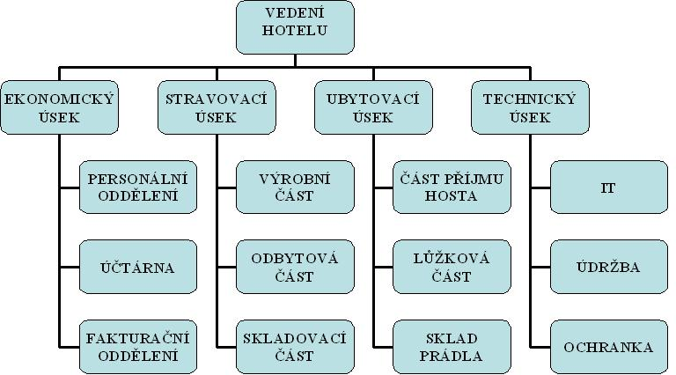
4. Funkční organizační struktura příklad – hotelový provoz

Slide 17
5. Výrobková organizační struktura
úseky na základě výrobkových (oborových, předmětných) specializací
všechny řídící činnosti - do jedné organizační jednotky , která odpovídá za jeden typ výrobku
řídí je 1 manažer

Slide 18
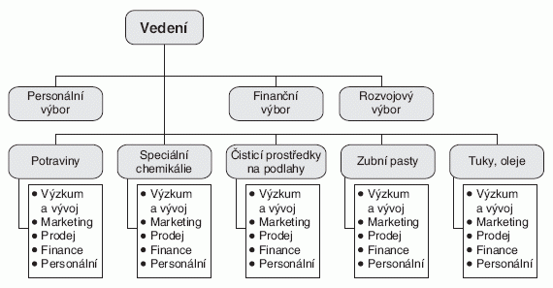
Organizační struktura UNILEVER

Slide 19
6. OSTATNÍ ÚČELOVÉ OS:
DIVIZNÍ USPOŘÁDÁNÍ
KAŽDÁ DIVIZE MŮŽE REALIZOVAT SVOU VLASTNÍ OBLAST
VÝHODA: SCHOPNOST SLEDOVAT KAŽDOU DIVIZI JAKO SAMOSTATNOU PODNIKATELSKOU ČINNOST
UPLATNĚNÍ:
    Ve velkých podnicích
    Kde se vyrábí více druhů výrobků
    Pokud jsou územní jednotky rozptýlené
Notes:
CO JE DIVIZE?
RELATIVNĚ UZAVŘENÉ
RELATIVNĚ NEZÁVISLÉ
URČUJÍCÍ JSOU VÝSTUPY: PRODUKT, ZÁKAZNÍK, TERITORIUM
VÝHODY DIVIZÍ:
DIVIZE SE SOUSTŘEDÍ NA SVOU VÝKONNOST
SROVNÁVÁNÍ VEDE K MOTIVACI
NEVÝHODY:
SKLON K OSAMOSTATNĚNÍ
UPŘEDNOSTŇOVÁNÍ CÍLŮ DIVIZE PŘED CELOPODNIKOVÝMI CÍLI

Slide 20
6.1 DIVIZNÍ USPOŘÁDÁNÍ PODLE PRODUKTOVÉ STRUKTURY
6. OSTATNÍ ÚČELOVÉ OS:
PŘ. AUTOMOBILOVÉ FIRMY:
    1. DIVIZE: OSOBNÍ AUTA
    2. DIVIZA: NÁKLADNÍ …
PŘICHÁZÍ V ÚVAHU, POKUD VYRÁBÍ FIRMY NĚKOLIK ROZDÍLNÝCH VÝROBKŮ
ŘEDITEL:
    DIVIZE: KOLA
    DIVIZE: SKÚTRY
    DIVIZE: KOLOBĚŽKY

Slide 21
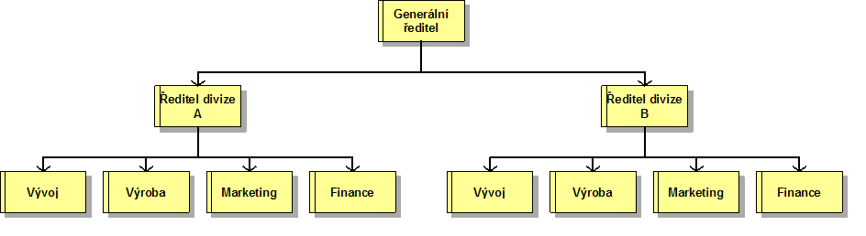
6. OSTATNÍ ÚČELOVÉ OS:

Slide 22
6. OSTATNÍ ÚČELOVÉ OS:
6.1 DIVIZNÍ USPOŘÁDÁNÍ PODLE PRODUKTOVÉ STRUKTURY
  příklad – cestovní kancelář
Ředitel cestovní kanceláře
ACR
marketing
Tvorba produktu
PCR
marketing
DCR
prodej
finance
prodej
finance
Tvorba produktu

Slide 23
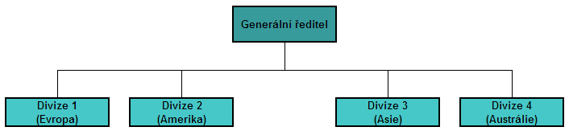
6.2 DIVIZNÍ USPOŘÁDÁNÍ PODLE GEOGRAFICKÉ STRUKTURY ORGANIZACE
6. OSTATNÍ ÚČELOVÉ OS:
ORGANIZACE JE ROZDĚLENA NA REGIONÁLNÍ BÁZI
Notes:
K OBSLUZE ZÁKAZNÍKŮ V URČITÝCH OBLASTECH
ZÁKAZNÍCI ZDE MAJÍ SPECIFICKÁ PŘÁNÍ A POTŘEBY
AUTOMAT V AUTECH DO AMERIKY JE VYŽADOVÁN

Slide 24
6.3 DIVIZNÍ USPOŘÁDÁNÍ PODLE ZÁKAZNICKÉ STRUKTURY
6. OSTATNÍ ÚČELOVÉ OS:
vzdělávací instituce:
Některé ústavy mají kurzy rozděleny na
- denní a
- večerní,
- normální a
- intenzivní kursy.
.
Notes:
VYCHÁZÍ Z POTŘEB ZÁKAZNÍKŮ (SEGMENTŮ)
VYŽADUJÍ-LI RŮZNÉ SEGMANTY RŮZNÝ PŘÍSTUP K ZÁKAZNÍKŮM
MAJÍ-LI ZÁKAZNÍCI RŮZNÉ POTŘEBY
NÁBOŽENSKÉ ORGANIZACE
ZDRAVOTNICKÁ ZAŘÍZENÍ

Slide 25
7. MODERNÍ OS
Améba 3
Améba 1
Top management
AMÉBA
  Dr. Kazuo Inamori – zakladatel spol. Kyocera
  Dočasná i trvalejší skupina zaměstnanců společnosti, kterou sestavil vedoucí
  Top management je v roli zákazníka – zároveň vlastní stroje, kapacity, vybavení – pronajímá je Amébám
  Výhoda: Kombinace výhod MSP a korporací
  Nevýhoda: ztráta jistot zaměstnance
Améba 2

Slide 26
TÝMOVÉ USPOŘÁDÁNÍ
VÝHODY:
  SNÍŽENÍ NÁKLADŮ KOMUNIKAČNÍCH
  ZNALOST OSOB
  URYCHLENÍ ROZHODOVACÍCH PROCESŮ
  PRACOVNÍ ZASTUPITELNOST
  TÝM:
      MALÁ SKUPINA: S DOPLŇUJÍCÍMI SE ZNALOSTMI A DOVEDNOSTMI – SMĚŘUJÍCÍ KE SPOLEČNÉMU CÍLI
Notes:
KAŽDÝ TÝM JE SESTAVEN Z PRACOVNÍKŮ, KTEŘÍ
MAJÍ RŮZNÉ PROFESE, SPECIALIZACE,
PROTO JE TÝM MULTIDISCIPLINÁRNÍ
TÝM JE SLOŽEN ZA ÚČELEM PLNĚNÍ PRACOVNÍCH POVINNOSTÍ
CÍL: PŘESVĚDČIT KAŽDÉHO ČLENA, ŽE PŘISPÍVÁ K DOSAHOVÁNÍ VÝSLEDKŮ
CELÉ ORGANIZACE

Slide 27
SÍTĚ
VZÁJEMNĚ SPJATÉ FIRMY, KTERÉ UMOŽNÍ ZÍSKAT TY VÝHODY, KETRÉ NEZÍSKAJÍ FIRMY, KTERÉ DO TÉTO SÍTĚ NEPATŘÍ.
SÍŤ:
STATICKÁ
DYNAMICKÁ
Ostatní je zajišťováno přes dodavatelské firmy
Notes:
HYUNDAI
SPONTÁNNÍ SPOJOVÁNÍ SHLUKOVÁNÍ MSF
CÍL: VĚTŠÍ VYJEDNÁVACÍ SCHOPNOST
KLASTRY

Slide 28
SÍŤOVÁ STRUKTURA - VÝHODY
SNIŽOVÁNÍ NÁKLADŮ
  VÝROBNÍ
  TRANSAKČNÍ
SPOLEČNÝ VÝZKUM A VÝVOJ
ROZDĚLENÍ RIZIKA MEZI VÍČE ČLENŮ
Notes:
VÝROBNÍ N:
TRANSAKČNÍ N:

Slide 29
VIRTUÁLNÍ ORGANIZACE VS. VIRTUÁLNÍ FIRMA
VIRTUÁLNÍ ORGANIZACE
TRVALÉ nebo DOČASNÉ spojení
  Osob
  Organizačních jednotek
  Skupin
GEOGRAFICKY ROZPTÝLENÉ – mohou a nemusí náležet k 1 FIRMĚ
IT
VIRTUÁLNÍ FIRMA
      OUTSOURCING
      VIRTUÁLNÍ TRH
Notes:
ROZLOŽENY V RŮZNÝCH STÁTECH, ALE:
SPOLUPRACUJÍ VELMI ÚZCE
KAŽDÝ ZAPOJENÝ SUBJEKT MÁ SVOU KONKURENČNÍ SCHOPNOST
SYNERGICKÝ EFEKT
CÍL: VYUŽÍT VELKÉ PŘÍLEŽITOSTI (NEDOSÁHLI BY NA NI, POKUD BY BYLI OSAMOSTATNĚNI)
INTEGRACE KNOW-HOW S CÍLEM ZVÝŠENÍ HODNOTY PRO ZÁKAZNÍKA

Slide 30
1. Organizování – jedna ze základních funkcí managementu
Závěr
  • neexistuje ideální organizační vzor
  • neexistují univerzálně použitelná pravidla pro soulad strategie se strukturou
  • nejlepší organizační uspořádání je to, které nejlépe vyhovuje dané situaci v podniku
  • čím je organizační struktura jednodušší, tím méně vyvolává problémů
  • vytváření tzv. strategických podnikatelských jednotek pro tržní přizpůsobení.

Slide 31
Děkuji za pozornost

